Slide 1
Lenguajes de marcas y sistemas de gestión de información
Dr. Antonio Barba

Slide 2
Selectores básicos I
Los selectores en CSS se utilizan para definir a qué elementos HTML se aplicarán los estilos. Hay una amplia variedad de selectores que permiten dirigirse a elementos específicos o conjuntos de ellos:
Selector de tipo o de etiqueta:
Selector de clase:
p { color: blue; }
.destacado { border: 2px solid red; }

Slide 3
Selectores básicos II
Selector de ID:
Selector universal:
Selector agrupado:
#titulo-principal { background-color: yellow; }
* { margin: 0; font-family: Arial, sans-serif; }
h1, h2, p { text-align: center; color: red; }

Slide 4
Selectores de relación I
Selector descendiente. Selecciona los elementos de un contenedor:
Selector hijo (>). Selecciona solo los elementos que son hijos directos:
section p { color: green; }
<section> <p>Texto en verde.</p> </section>
div > p { font-weight: bold; }
<div> <p>Texto en negrita.</p> <div> <p>Texto no afectado.</p> </div> </div>

Slide 5
Selectores de relación II
Selector hermano adyacente (+). Selecciona el primer elemento del hermano inmediato:
Selector general de hermanos (~). Selecciona todos los hermanos siguientes:
h1 + p { font-size: 14px; }
<h1>Título</h1> <p>Texto pequeño.</p>
h1 ~ p { color: gray; }
<h1>Título</h1> <p>Párrafo 1.</p> <p>Párrafo 2.</p>

Slide 6
Selectores de atributos I
Presencia de atributo. Selecciona elementos que tengan un atributo específico:
Valor exacto de atributo. Selecciona elementos cuyo atributo tenga un valor exacto:
input[name] { border: 1px solid blue; }
input[type="text"] { background-color: lightyellow; }

Slide 7
Selectores de atributos II
Valor que comienza con ^:
Valor que termina con $:
Valor que contiene *:
a[href^="https"] { color: green; }
img[src$=".png"] { border: 2px solid red; }
a[href*="descargar"] { font-weight: bold; }

Slide 8
Selectores pseudo-clase I
Estado de elementos interactivos. Para cambiar estilos según el estado del elemento. En el siguiente ejemplo se cambia el color de un enlace cuando el cursor pasa por encima:
En este otro ejemplo, se modifica el foco.
:focus se aplica a un elemento cuando está en estado de enfoque (focus). Esto ocurre cuando el usuario selecciona o activa un elemento, generalmente con el teclado (como al presionar la tecla Tab en un formulario o tabla) o al hacer clic en un campo interactivo, como un input, enlace, botón, etc.
a:hover { color: red; }
a:focus { border: 2px solid orange; }

Slide 9
Selectores pseudo-clase II
Primer o último hijo. Para aplicar estilos al primer o último elemento dentro de un contenedor:
Selector nth-child. Para aplicar estilos según la posición del elemento dentro de su contenedor:
li:first-child { font-style: italic; } li:last-child { font-weight: bold; }
tr:nth-child(odd) { background-color: #f2f2f2; }

Slide 10
Selectores pseudo-elemento
Primera o última letra. Para aplicar estilos a partes específicas del texto dentro de un elemento. Por ejemplo, para cambiar la primera letra de un párrafo:
Añadir contenido antes o después del contenido real. Por ejemplo, añadir un icono antes de cada párrafo:
p::first-letter { font-size: 2em; color: red; }
p::before { content: "📌 "; color: gray; }

Slide 11
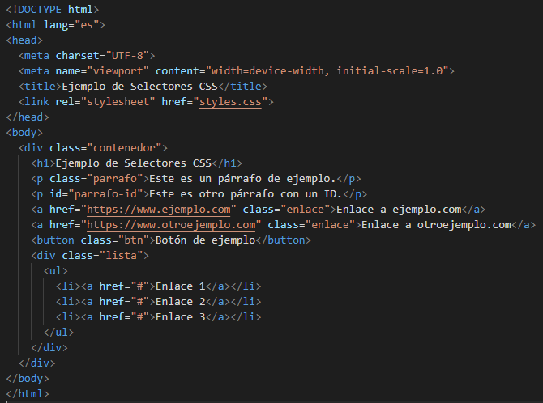
Ejemplo

Slide 12
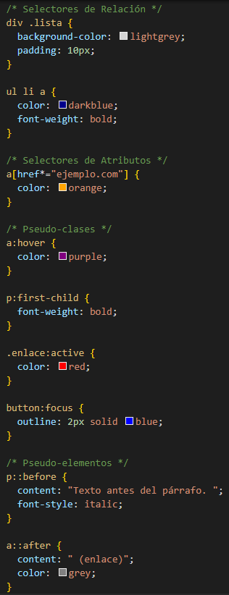
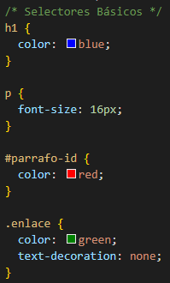
Ejemplo

Slide 13
Explicación del ejemplo
Selectores básicos:
h1, p, #parrafo-id, .enlace: Seleccionan elementos por su tipo, ID o clase.
Selectores de relación:
div .lista: Selecciona cualquier elemento .lista que esté dentro de un div.
ul li a: Selecciona todos los a que son hijos de li, los cuales a su vez son hijos de ul.
Selectores de atributos:
a[href*="ejemplo.com"]: Selecciona todos los enlaces <a> cuyo atributo href contenga "ejemplo.com".
Pseudo-clases:
a:hover: Se activa cuando el usuario pasa el ratón sobre un enlace.
p:first-child: Selecciona el primer párrafo dentro de su contenedor.
.enlace:active: Selecciona los enlaces con la clase .enlace cuando están en estado activo.
button:focus: Establece un borde azul cuando el botón está enfocado.
Pseudo-elementos:
p::before: Añade texto antes del contenido de un párrafo.
a::after: Añade texto después del contenido de un enlace.

Slide 14
Ventajas de los selectores de relación I
Si usas clases o IDs de forma exclusiva, tu CSS puede volverse rígido y menos reutilizable. Los selectores de relación te permiten escribir reglas que se aplican a cualquier estructura similar, independientemente de los nombres de las clases o IDs.
Puedes preferir clases o Id’s cuando necesitas aplicar estilos a elementos específicos sin depender de su posición en el DOM o para elementos únicos en la página, como un encabezado principal o un pie de página.
Es decir, los selectores de relación son útiles para mantener tu CSS más limpio, dinámico y adaptable. Elegir entre ellos, clases o IDs depende del contexto y de cómo esté estructurado tu HTML.

Slide 15
Ventajas de los selectores de relación II
El uso de selectores de relación en CSS tiene ventajas y escenarios específicos donde son más adecuados que las clases o Ids:
Cuando usas selectores de relación, puedes aplicar estilos basándote en la estructura del HTML sin necesidad de agregar clases o IDs adicionales. Esto reduce el desorden en tu marcado y facilita el mantenimiento.
En este caso, no es necesario agregar una clase a cada <li> porque ya puedes seleccionarlos como descendientes de <ul>.
<ul> <li>Item 1</li> <li>Item 2</li> <li>Item 3</li> </ul>
ul li { color: blue; }

Slide 16
Ventajas de los selectores de relación III
Si tu HTML cambia con frecuencia (como en aplicaciones dinámicas, donde se actualiza el contenido sin recargar la página), confiar en la estructura puede ser más eficiente que actualizar clases o IDs en cada elemento.
Este enfoque asegura que cualquier nueva tarjeta que se genere automáticamente en el DOM se estilice correctamente sin necesidad de añadir clases específicas para cada elemento hijo.
<div class="card"> <h2>Título</h2> <p>Contenido del card</p> </div>
.card h2 { font-size: 24px; } .card p { color: gray; }

Slide 17
Ventajas de los selectores de relación IV
Los selectores de relación te permiten estilizar elementos según su contexto dentro del DOM, algo que puede ser útil cuando quieres aplicar estilos diferentes sin añadir clases redundantes.
En este ejemplo estás estilizando específicamente los inputs de tipo texto en formularios, sin necesidad de añadir una clase adicional.
Además, permiten apuntar a elementos basándose en las relaciones estructurales más complejas que no se pueden capturar con clases o IDs.
En este caso selecciona un <p> inmediatamente después de un <h1>.
form input[type="text"] { border: 1px solid #ccc; }
h1 + p { margin-top: 0; }

Slide 18
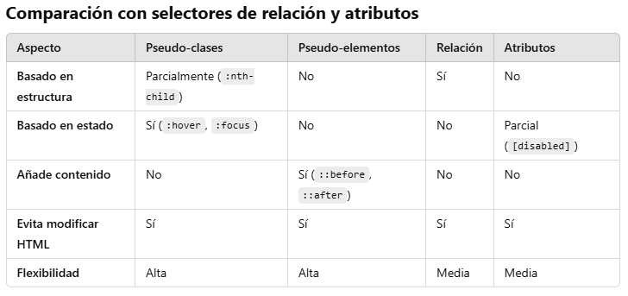
Ventajas del resto de selectores
Los selectores de atributos tienen ventajas similares a los de relación en cuanto a reducir la necesidad de clases e IDs, pero se enfocan en el contenido y estado de los atributos, mientras que los selectores de relación trabajan con la estructura jerárquica del DOM.
Los selectores pseudo-clase y pseudo-elemento son herramientas poderosas para aplicar estilos dinámicos o detallados sin depender de clases o IDs adicionales. Complementan a los selectores de relación y atributos, permitiendo escribir un CSS más limpio, flexible y adaptado al contenido y comportamiento del DOM.

Slide 19
Ejercicio I
Aplica estilos a elementos basados en su posición o relación jerárquica en el DOM.
Cambia el color de los <li> que son hijos directos del <ul>.
Aplica un fondo gris al primer hijo del contenedor .container.
Aplica un color de texto rojo al párrafo siguiente al <h1>.
<div class="container"> <h1>Título Principal</h1> <p>Este es un párrafo introductorio.</p> <ul> <li>Primer elemento</li> <li>Segundo elemento</li> <li>Último elemento</li> </ul> <p>Este es otro párrafo.</p> </div>

Slide 20
Ejercicio II
Estiliza elementos basados en atributos y valores específicos.
Cambia el color de los inputs de tipo text a azul.
Aplica un fondo amarillo a los inputs que tienen el atributo placeholder.
Haz que el botón de envío (type="submit") tenga un color de texto blanco y un fondo negro.
<form> <input type="text" placeholder="Nombre completo" required> <input type="email" placeholder="Correo electrónico"> <input type="password" placeholder="Contraseña"> <input type="submit" value="Enviar"> </form>

Slide 21
Ejercicio III
Usa pseudo-clases para aplicar estilos en función de los estados o posiciones.
Cambia el color de los enlaces (<a>) cuando el usuario pase el cursor sobre ellos.
Aplica un estilo distinto al último elemento de la lista .menu.
Haz que el botón tenga un borde verde cuando esté en estado de foco.
<ul class="menu"> <li><a href="#">Inicio</a></li> <li><a href="#">Servicios</a></li> <li><a href="#">Contacto</a></li> </ul> <button>Haga clic aquí</button>

Slide 22
Ejercicio IV
Añade contenido decorativo y aplicar estilos a partes específicas de los elementos.
Usa ::before para añadir una línea decorativa antes del título (<h2>).
Usa ::after para añadir un icono después del párrafo en .card.
Cambia el color del primer carácter del bloque de cita (<blockquote>).
<div class="card"> <h2>Título de la tarjeta</h2> <p>Contenido de la tarjeta.</p> </div> <blockquote> Este es un ejemplo de una cita. </blockquote>

Slide 23
Ejercicio V
Estiliza tu página web usando todos los selectores que conoces.

Slide 24
Lenguajes de marcas y sistemas de gestión de información
Dr. Antonio Barba

